Slide 1
Static Code Analysis
By Cere Venteo
Notes:
Hola, para los que aún no me conocéis, soy Cere Venteo, y hoy me toca enseñaros el Static Code Analysis (SCA).

Slide 2
Index
What is the Static Code Analysis (SCA)?
What are it’s uses?
Tools
CppCheck
VisualCodeGrepper
SonarLint
Conclusions
Notes:
Durante la presentación haré una breve explicación de que es y en qué consiste el análisis de código estático, y os enseñaré a instalar y usar tres herramientas muy útiles para los programadores, el cppcheck, el VisualCodeGrepper y el SonarLint. Las tres son herramientas offline. Hay una herramienta online que es Coverity, me gustaría enseñaros más sobre Coverity, pero no consigo hacer que me funcione.

Slide 3
What is the Static Code Analysis (SCA)?
Debug method that examines the code outsides the of runtime.
Search for all possible code branches.
Notes:
Que es el análisis de código estático? Es un método de depuración que examina el código fuente fuera del tiempo de ejecución, a diferencia del análisis de código dinámico que si se realiza en tiempo de ejecución. Hasta ahora lo que hacíamos era depurar ejecutando el programa y cuando por algún sitio petaba pues nos poniamos como locos a buscar perdiendo un montón de tiempo buscando el error. Y si no petaba pues nos quedabamos tranquilos pensando que iba bien, pero podía ser que no hubiésemos apretado los inputs concretos para que fallara, y que realmente el código si tuviese errores. El SCA busca por todas las ramas posibles, es decir, cada vez que ve un if, else, o un switch case abre ramas para cada camino posible, abarcando así todas las posibles opciones de inputs que nosotros manualmente, dependiendo del tamaño del proyecto, no seriamos capaces de abarcar.

Slide 4

2. What are it’s uses?
Identify anomalies or flaws in the code.
Calculate performance metrics.
Ensure code security against hack attempts.
Analyze structures and dependencies.
Provide accurate and meaningful error descriptions.
Notes:
Visual Studio, al igual que la mayoría de Entornos de Desarrollo, muestran avisos de errores de escritura o errores de tipos de variables, pero se queda en la superficie y hasta que no probamos el código no nos damos cuenta de la cantidad de errores que podemos tener. El SCA se usa al principio del desarrollo durante las etapas de creación. Y sus principales usos son :
Identificar errores en el código. - Calcular las métricas de rendimiento. Memory Leaks - Asegurar la seguridad del código contra intentos de hackeo. - Analizar estructuras y dependencias. - Proporcionar descripciones de error precisas y significativas.

Slide 5
TODO 1
Download the code and try to find the mistakes.
Notes:
TODO 1, mirar el código, es sencillo, solo hay un main y una clase, e intentar de encontrar todos los errores de forma básica, sin usar ninguna herramienta de análisis de código.

Slide 6
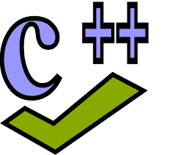
3.1 CppCheck

Slide 7
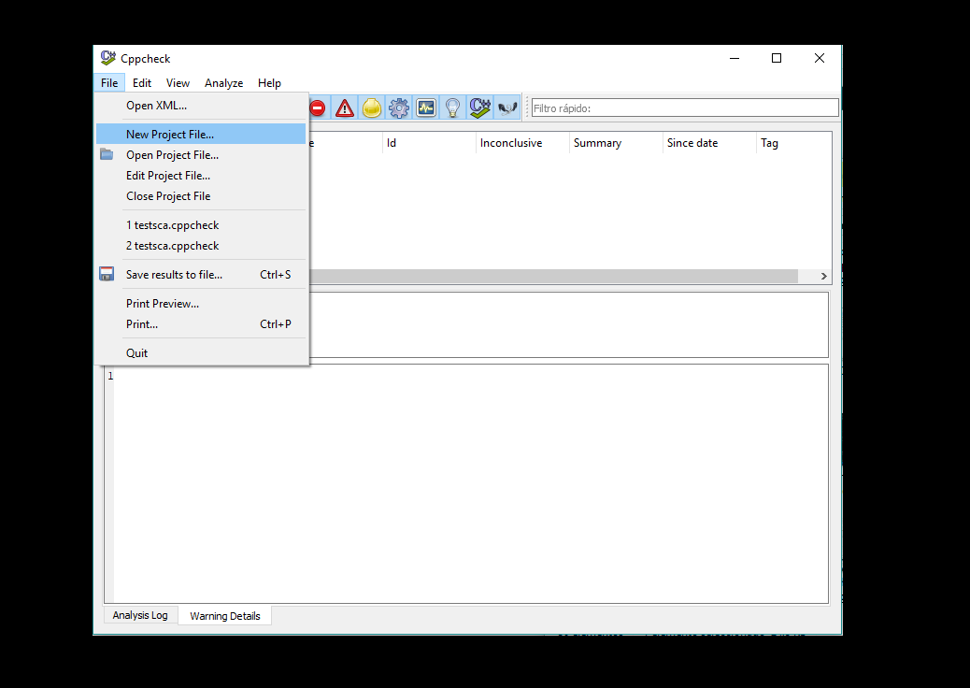
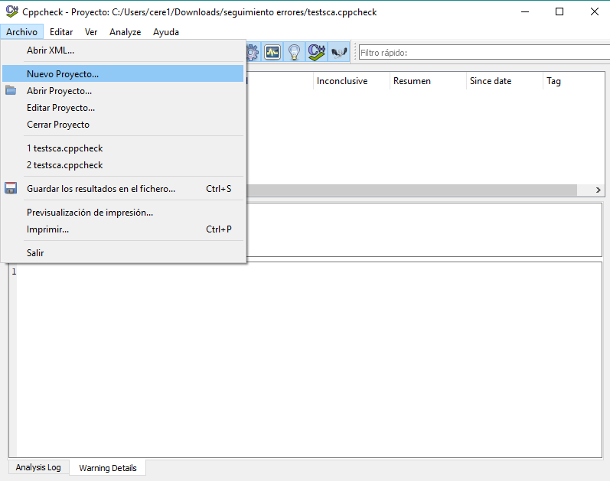

Slide 8
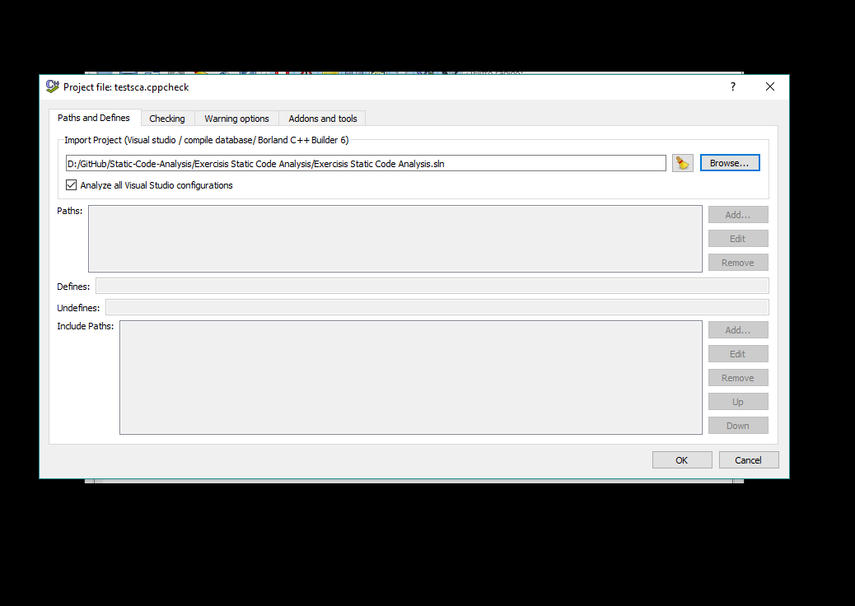

Slide 9
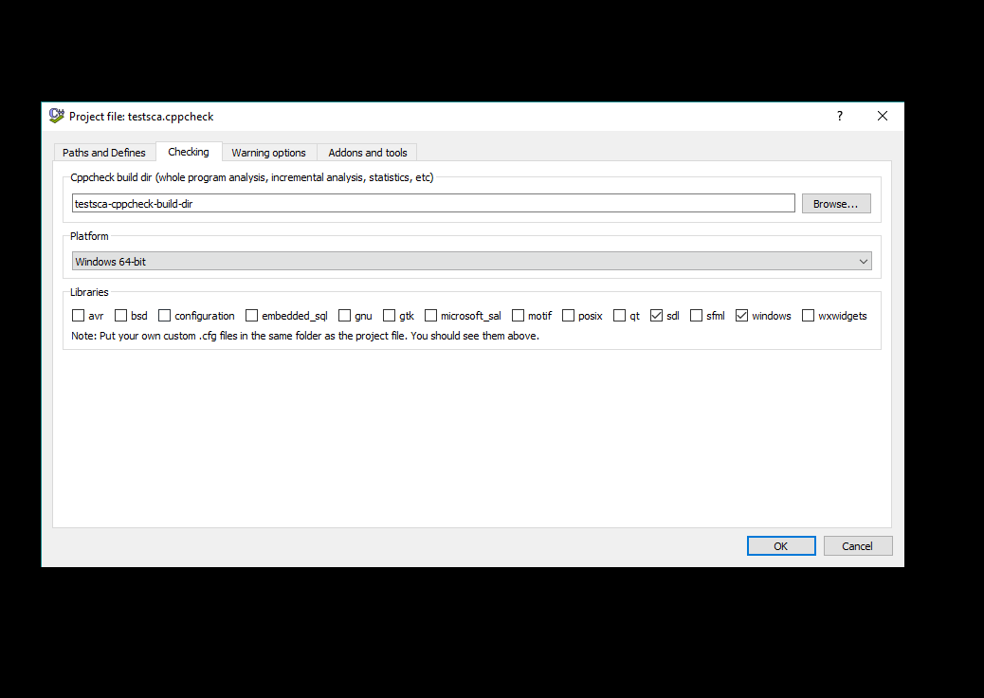

Slide 10
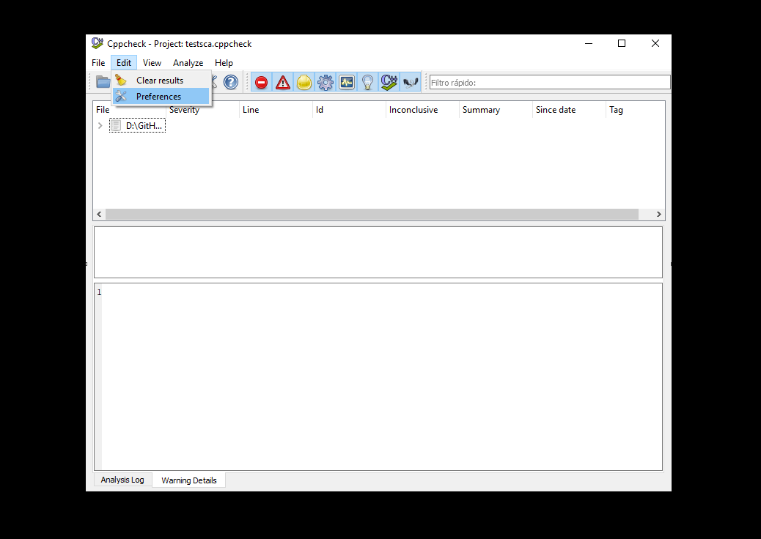

Slide 11
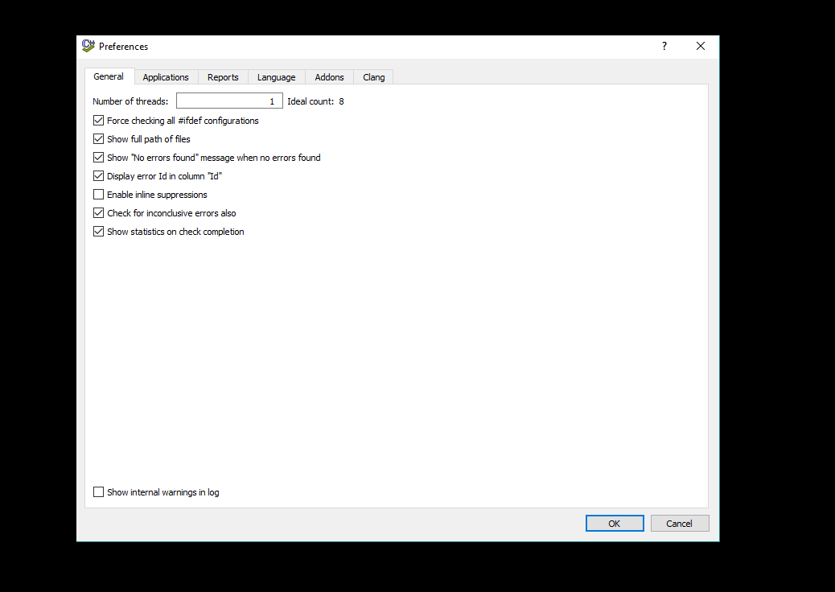

Slide 12
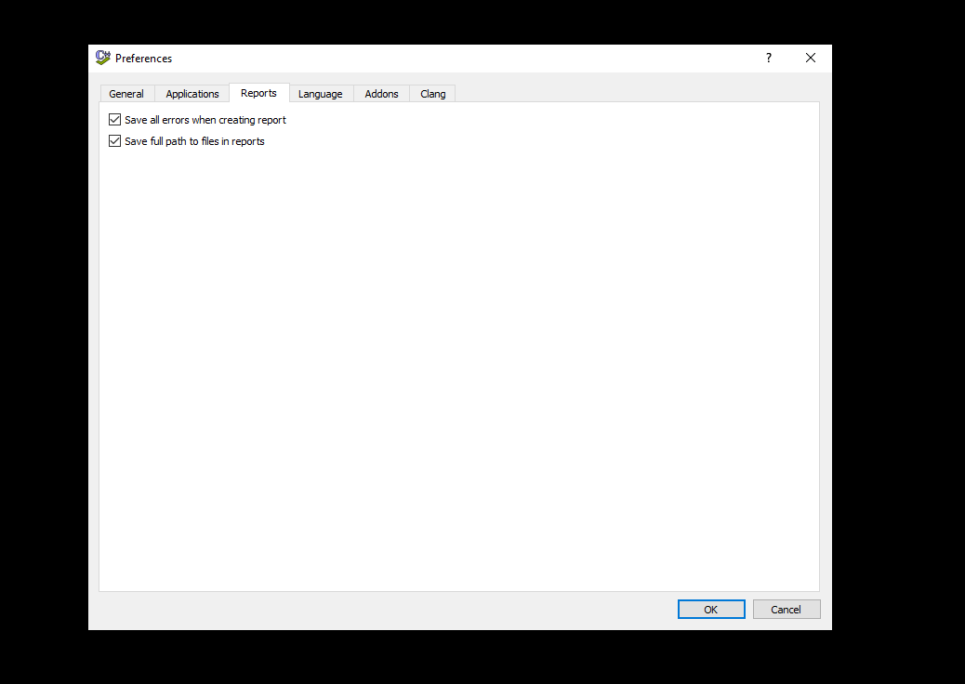

Slide 13
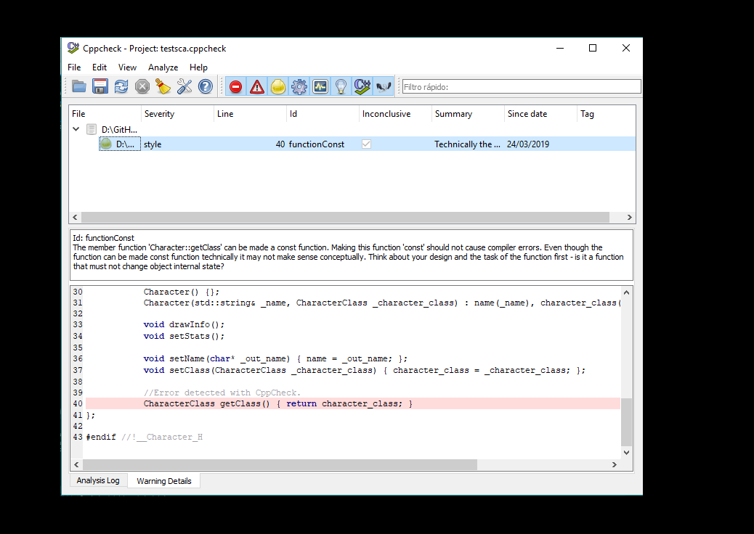

Slide 14

3.2 Visual Code Grepper

Slide 15
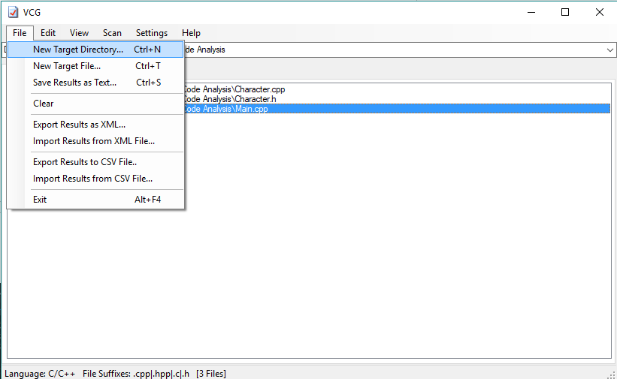

Slide 16
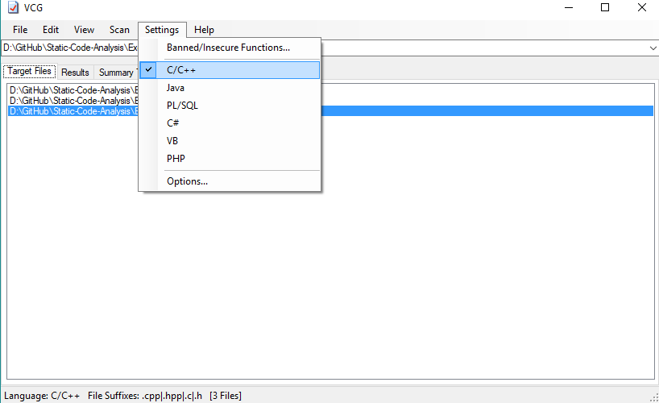

Slide 17
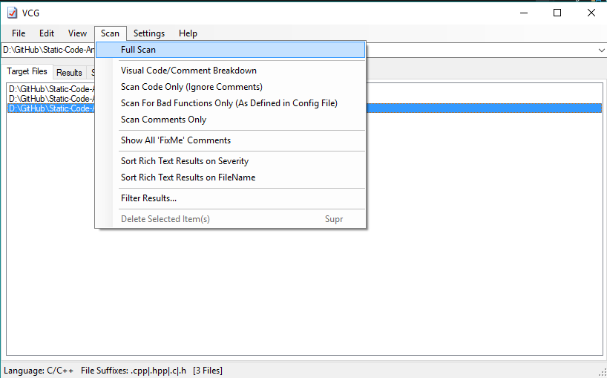

Slide 18
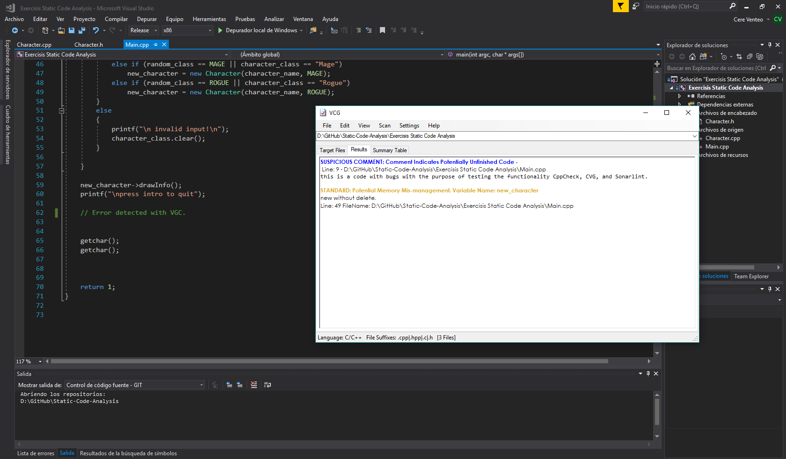

Slide 19

3.3 SonarLint

Slide 20
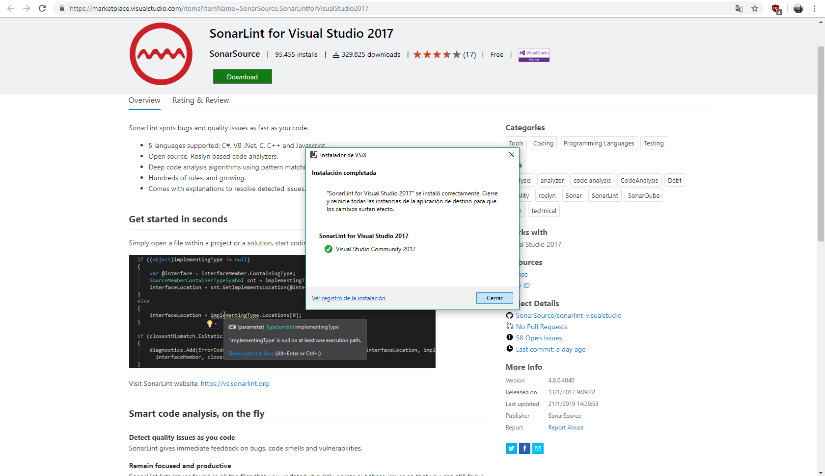

Slide 21
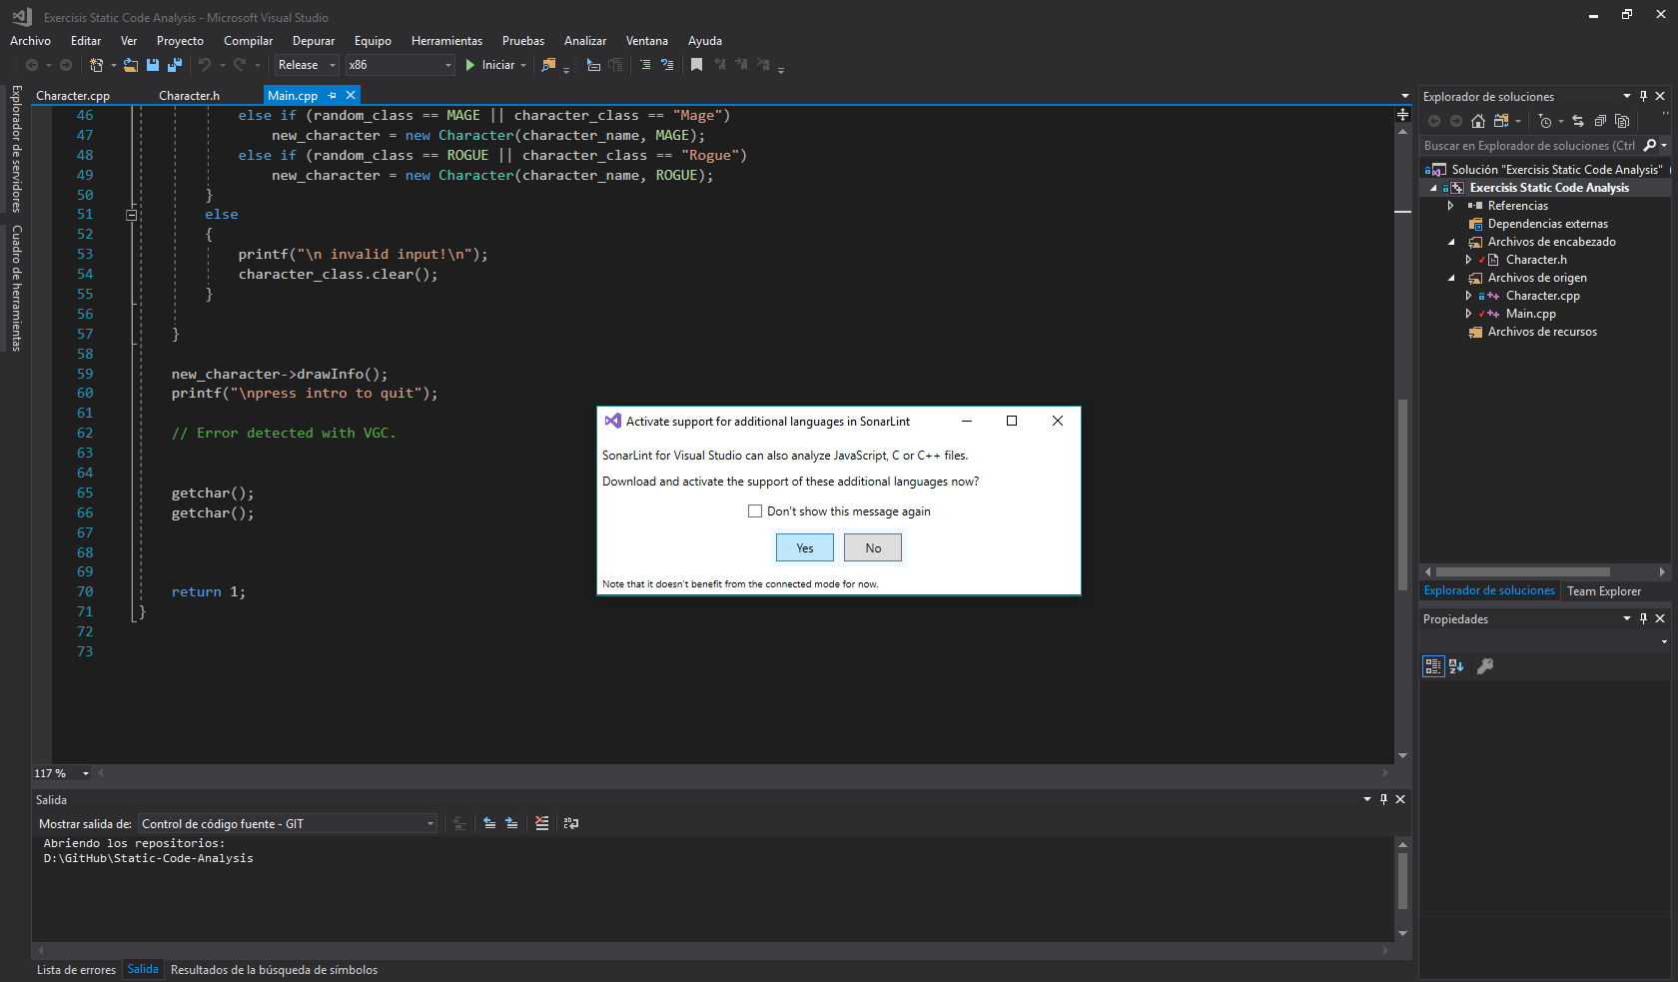

Slide 22
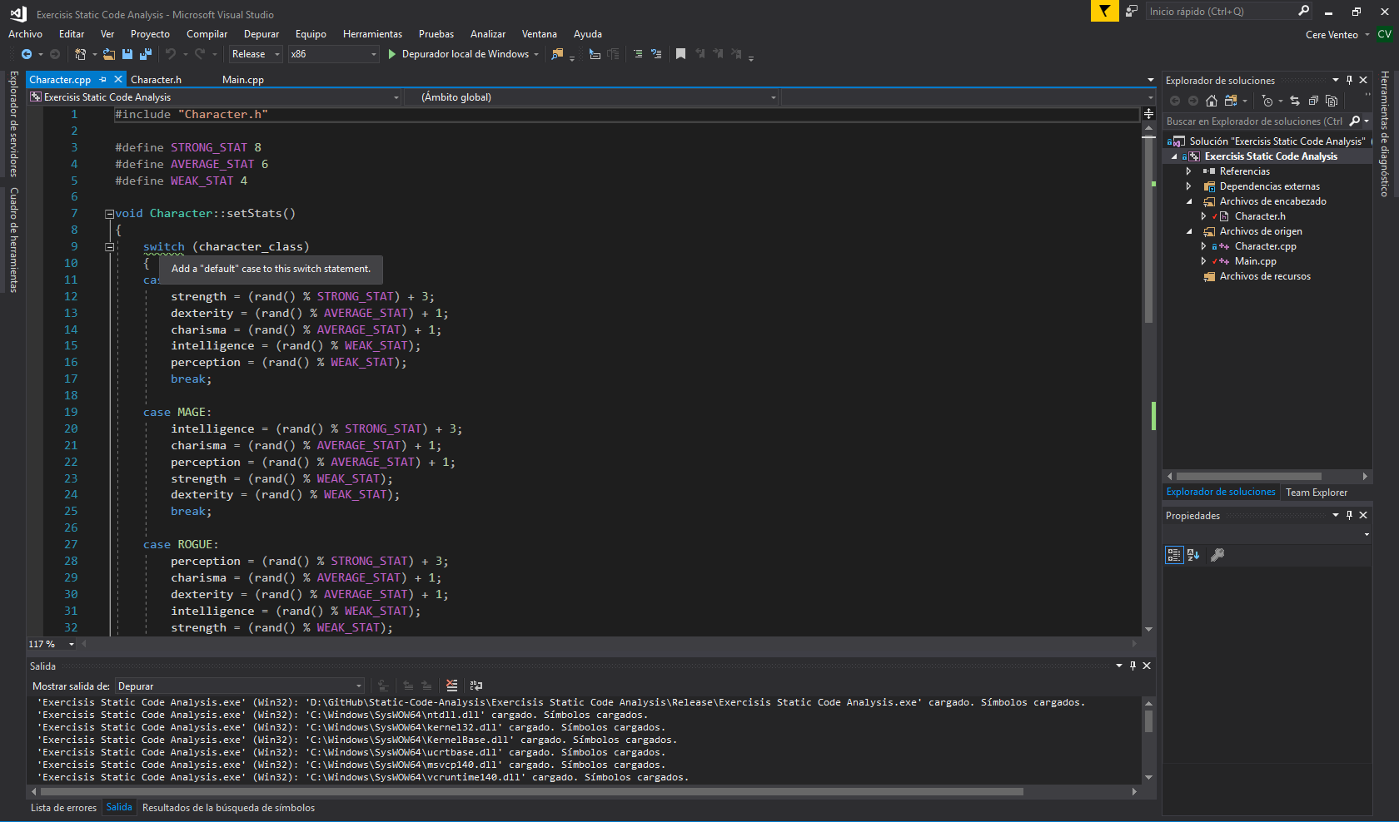

Slide 23
4. Conclusions
Although human revision cannot be obviated, SCA tools are very useful as support for QA in any development stage.
Keep in mind the quality of the integrated SCA of the development environment you use.
The tools of SCA are not perfect. You may need to use more than one SCA tool to find errors.
Notes:
Conclusiones, ninguno de estos programas muestra absolutamente todos los errores, pero pueden servir de gran ayuda para ahorrar mucho tiempo buscando errores por tu cuenta.

Slide 24

Thank you!
If any team or person has any questions about how to use these tools,
you can contact me at:
cere148@gmail.com
Notes:
Para cualquier duda sobre el SCA y la funcionalidad de estos programas, aquí me tenéis a vuestra disposición. Muchas gracias por atender y ánimo con el proyecto.

